Slide 1

Развитие творческих способностей детей средней группы с помощью художественного и ручного труда
Педсовет
Февраль 2020
Миних Татьяна Владимировна

Slide 2
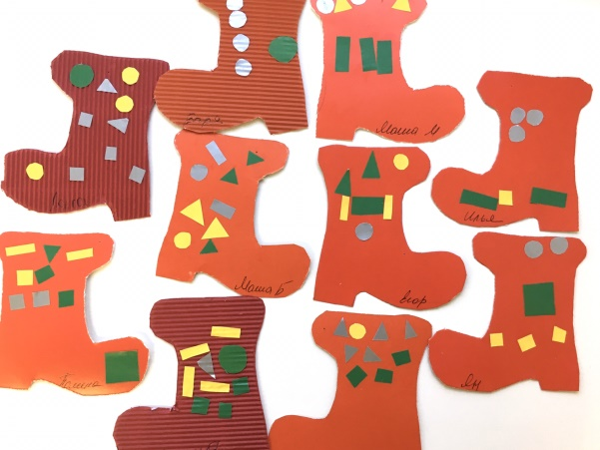
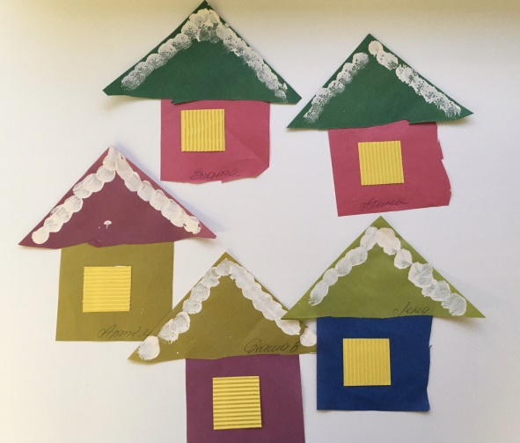
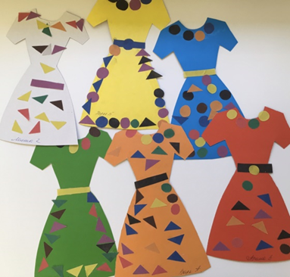

Развивать творчество детей можно по-разному. Работа с подручными материалами включает в себя различные виды создания образов предметов из ткани, природного и бросового материалов. В процессе работы с этими материалами дети познают свойства, возможности их преобразования и использования в различных композициях. В процессе создания поделок у детей закрепляются знания эталонов формы и цвета, формируются четкие и достаточно полные представления о предметах и явлениях окружающей жизни. Дети учатся сравнивать различные материалы между собой, находить общее и различия, создавать поделки одних и тех же предметов из бумаги, ткани, листьев, коробок, бутылок, втулок от туалетной бумаги и т. д.

Slide 3
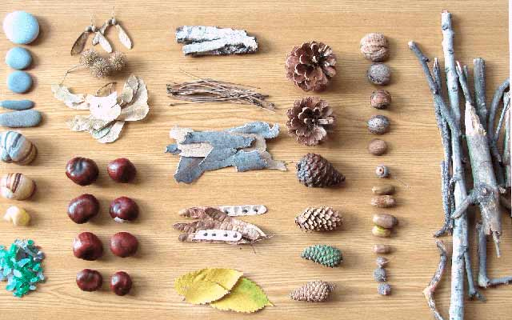
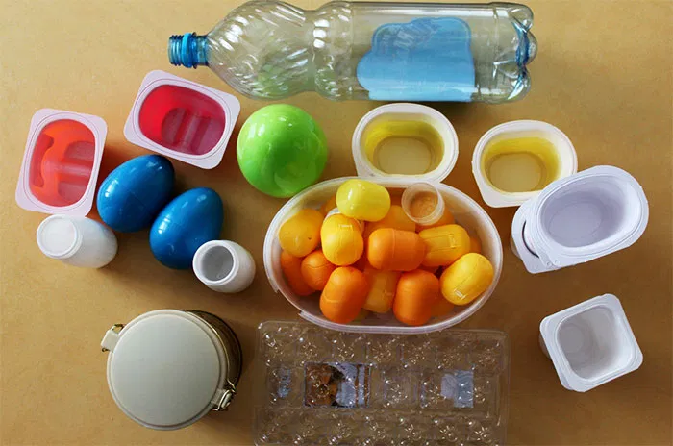
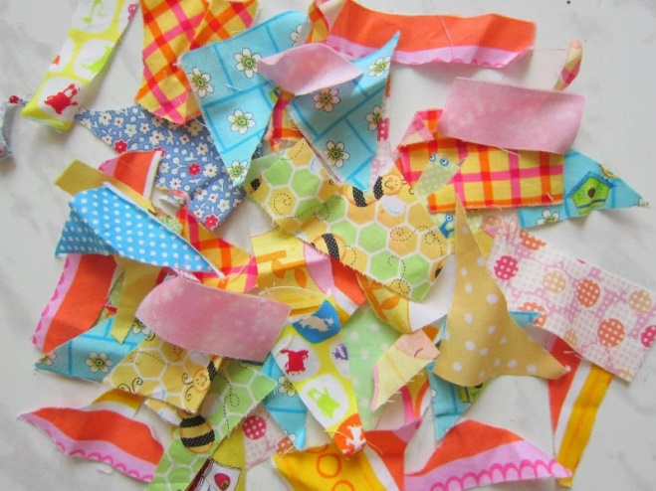
Начиная работу по обучению детей созданию поделок из различных материалов, основное внимание следует обратить на освоение детьми основных приемов. Часто обучение техническим приемам идет параллельно с развитием творчества детей.
Целесообразно перед обучением детей работе с природным и бросовым материалом, тканью и бумагой провести занятия по знакомству со свойствами этих материалов. При обучении различным способам преобразования материалов наиболее значительное место среди используемых методов и приемов будет занимать процесс изготовления поделки.

Slide 4
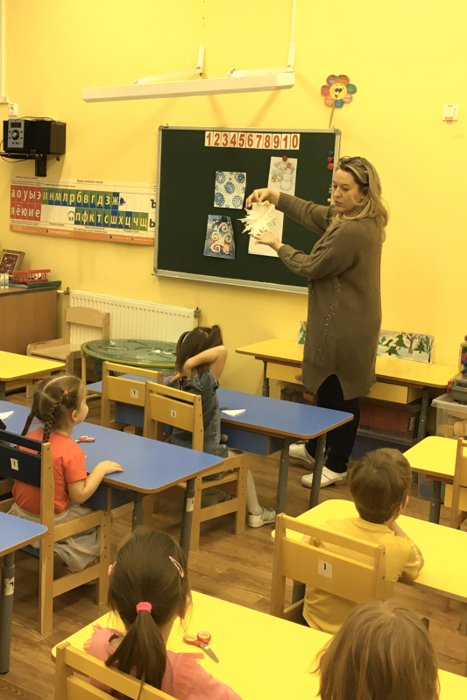
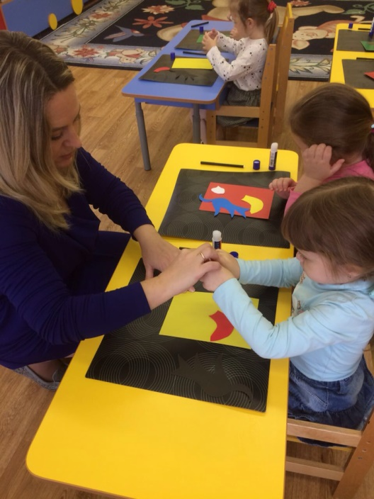
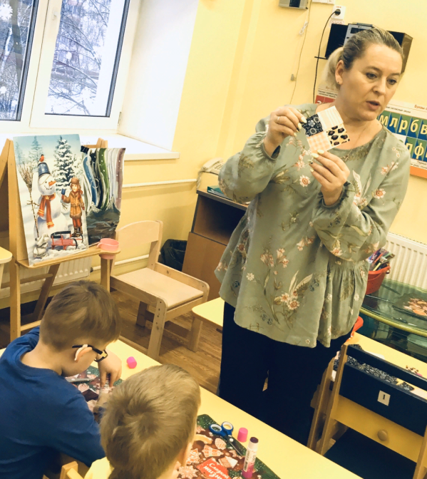
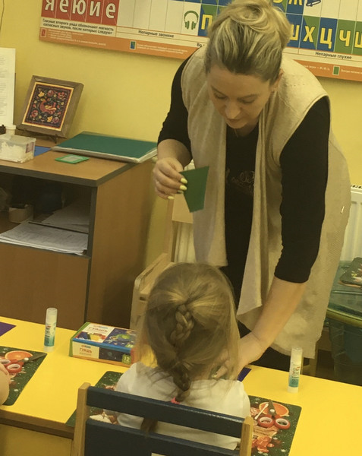
На первых занятиях идет полный показ с подробным объяснением своих действий;
Формируются у детей положительные мотивации предстоящей работы;
Дети обучаются техническим приемам и способам изображения;
Развивается цветовое восприятие, композиционные навыки.
Появляется желание участвовать в художественном ручном труде, делать своими руками игрушки, поделки и украшать ими свой быт.

Slide 5
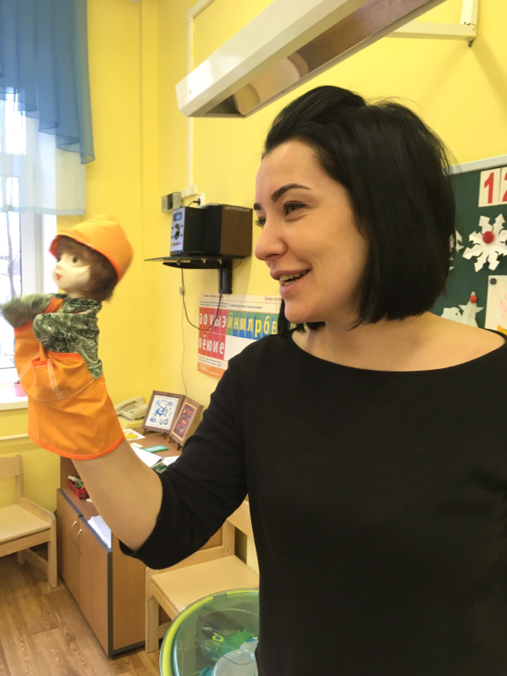
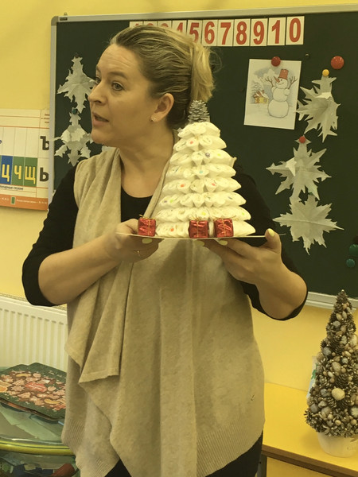
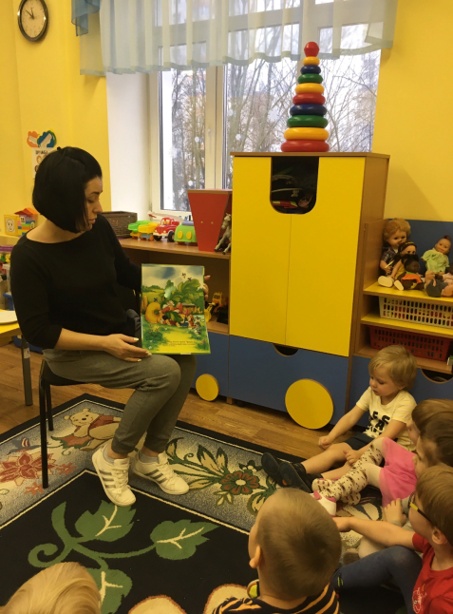
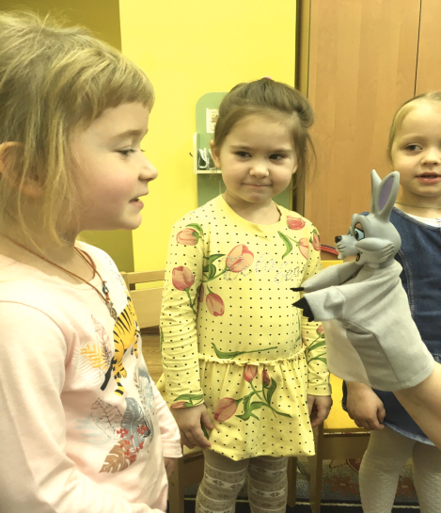
Деятельность детей по преобразованию разных материалов сама по себе интересна дня них, и вместе с тем, способствует формированию комбинаторных умений и творчества. А использование на занятиях художественной литературы и сюрпризных моментов делают ее еще более увлекательной, и помогает преодолевать возникающие трудности. Широкое использование игровых приемов влияет положительно на эмоции детей, которые в свою очередь оказывают влияние на развитие творчества дошкольников.

Slide 6
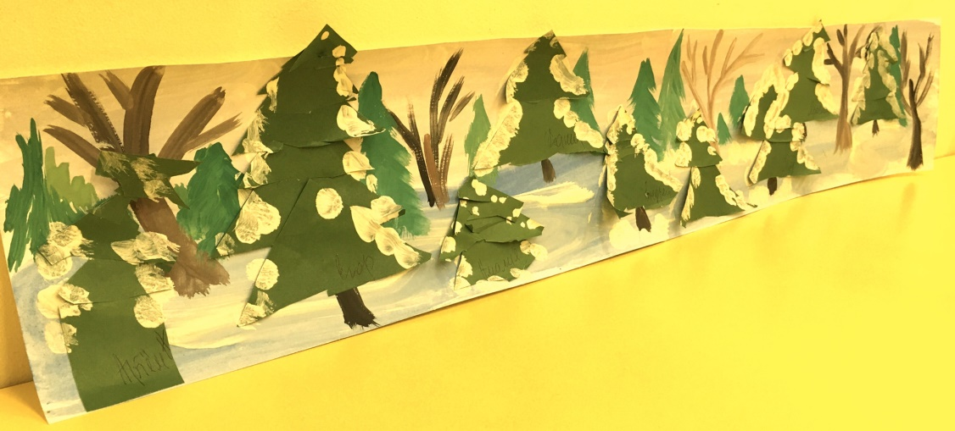
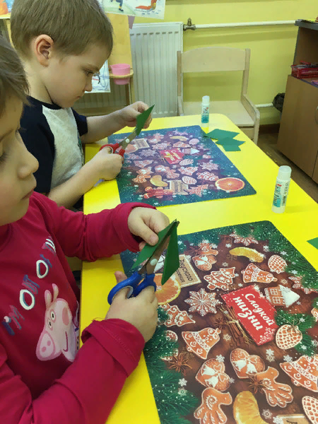
Коллективная форма проведения занятий помогает создавать интересные многоплановые и красочные композиции, положительно влияет на нравственно-эстетическое развитие ребенка, способствует умению согласовывать свои желания с желаниями других детей

Slide 7
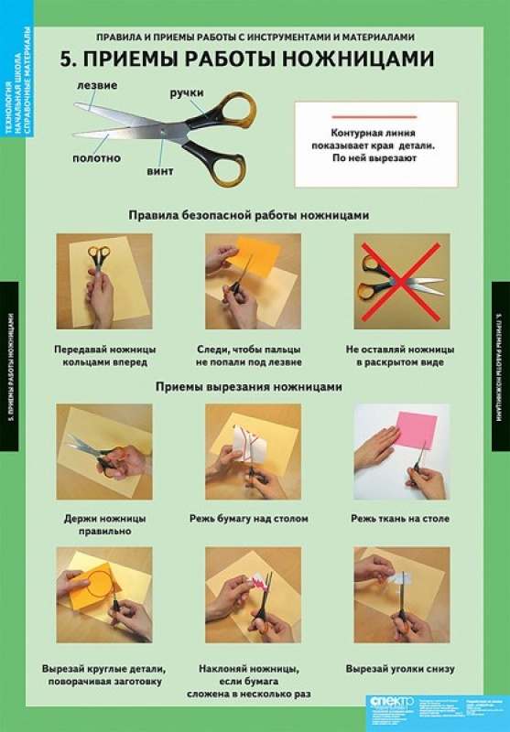
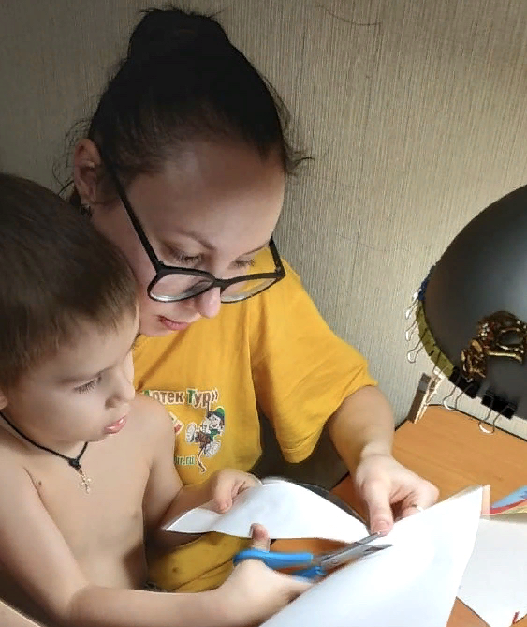
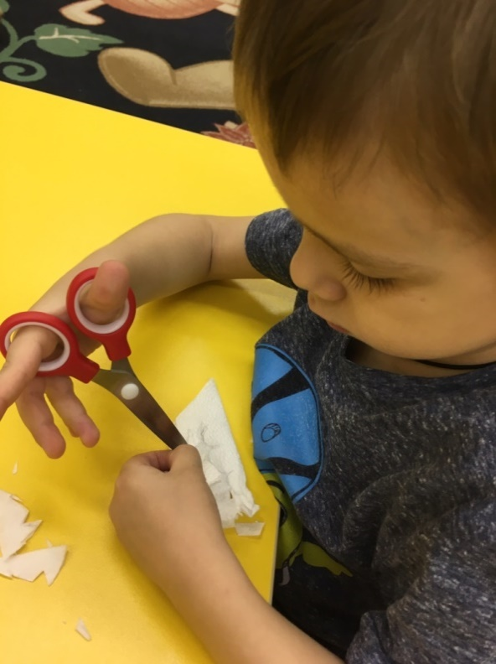
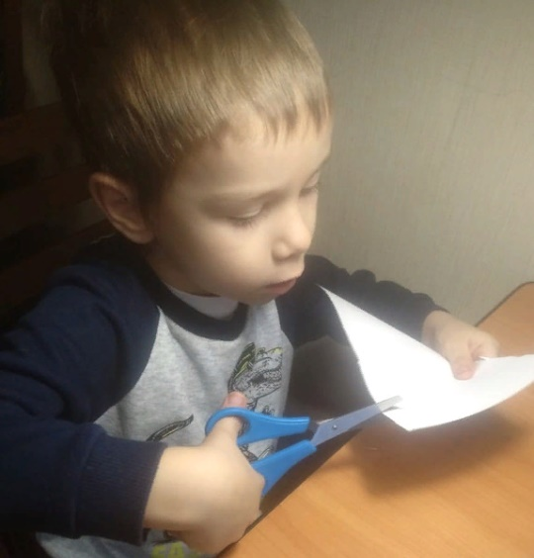
Начав работу с ножницами, мы столкнулись с проблемой: большинство детей вообще не могут даже держать ножницы в руках. Технические приемы работы ножницами дети осваивают постепенно. Овладение тем или иным приемом вырезывания – процесс длительный, требующий неоднократных повторений, упражнений. обучение работе с ножницами и приемам вырезывания будет проходить более легко и успешно, если родители помогут малышу научиться держать ножницы и правильно пользоваться ими.

Slide 8
